Slide 1
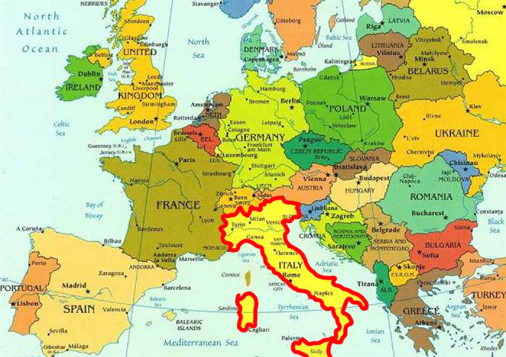
ІТАЛІЯ

Slide 2
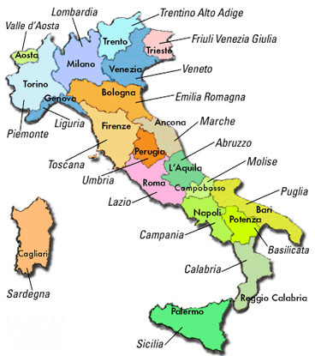
ЗАГАЛЬНІ ВІДОМОСТІ
Столиця: Рим (населення - 2 , 7 млн. чол. ) .
Найбільші міста : Мілан (населення - 1 , 5 млн. чол. ) , Неаполь (населення - 1 , 1 млн. чол. ) , Турин (населення - 992 тис. чол. ) , Генуя (населення - 700 тис. чол. ) .
Кордон : Італія має зовнішні сухопутні кордони з Францією ( довжина кордону - 488 км . ) , Швейцарією (протяжність кордону - 740 км . ) , Австрією ( довжина кордону - 430 км . ) , Словенією (протяжність кордону - 232 км . ) І внутрішні кордони з державою Сан- Марино ( протяжність кордону - 39 км . ) і містом- державою Ватикан (протяжність кордону - 3 , 2 км . ) , розташованим всередині Риму.

Slide 3

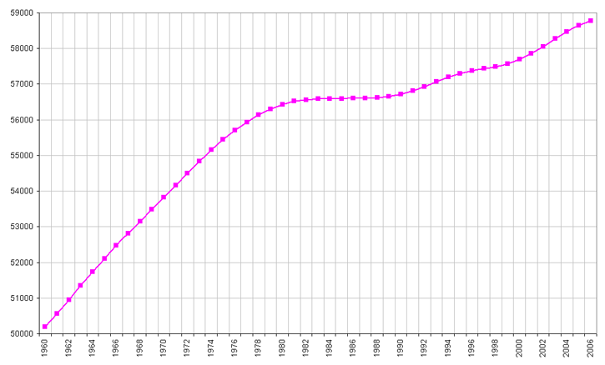
До кінця 2008 року чисельність населення Італії перевищила 60 млн осіб. На даний момент країна перебуває на четвертому місці з населення серед країн Європейського союзу і на 23 -му місці серед країн всього світу.
Щільність населення становить 199,2 людини на кв. кілометр - п'яте місце в Євросоюзі. Найбільш висока щільність в Північній Італії , де проживає майже половина всього населення країни. Найбільш густонаселені області Італії - рівнини Кампанії , Ломбардії і Лігурії , де на один км ² припадає понад 300 жителів.
Чисельність населення:
1931 р. - 41200000 чол.
1960 р. - 51,0 млн чол.
1977 р. - 56300000 чол.
2000 р. - 57700000 чол.
2007 р. - 60100000 чол.
2008 - 59,9 млн чол.
2009 р. - 60200000 чол.
2011 р. - 59600000 чол.
Структура населення:
28750942 чоловіків і 30713702 жінок ( на 2011 р.)
за середнім віком :
всього: 42,5 роки, чоловіки : 41,1 року ; жінки : 44,1 року ( на 2007 р.).
за віком :
від 0 до 14 років : 13,8 %; від 15 до 64 років : 66,4 %; 65 років і старше: 19 , 9 % ( на 2007 р.).
Середньорічний приріст населення в 2004 становив 0,9 % (у 1971-1981 - 0,47 % , в ​​1961-1971 - 0,77 %).
В Італії сумарний коефіцієнт народжуваності збільшився до 1,41 ( на 2008 рік).

Slide 4
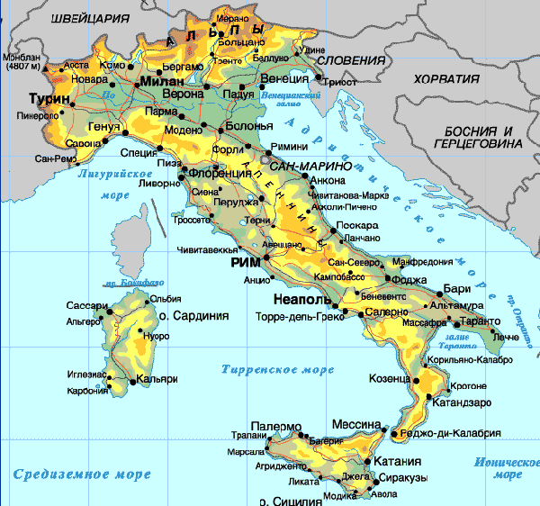
ГЕОГРАФІЧНЕ ПОЛОЖЕННЯ
Італія розташована в басейні Середземного моря і включає в себе Апеннінський півострів , Паданську рівнину , південні схили Альп , острови Сицилія , Сардинія і ряд дрібних островів.
Більше половини території країни знаходиться на Апеннінському півострові. На півночі розташовані Італійські Альпи з найвищою точкою країни - горою Монблан ( Монте Біанко , 4807 м). На території Італії знаходяться також гори Монте Роса ( 4634 м ) і Монте Червіно ( 4478 м). Апенніни тягнуться від Генуезької затоки до Тарантскої затоки в Калабрії. Найвища точка Апеннін - гора Корно ( 2914 м). Тільки близько третини території країни займають рівнини. Найбільша з них - Ломбардна ( Паданская ) рівнина - лежить між Альпами і Апеннінами . Крім Ломбардской рівнини рівнинна частина - це узбережжя Адріатичного моря , а також три вузькі рівнинні смуги уздовж західного узбережжя : Кампанья- ді -Рома , Понтінські болота і Маремма .

Slide 5
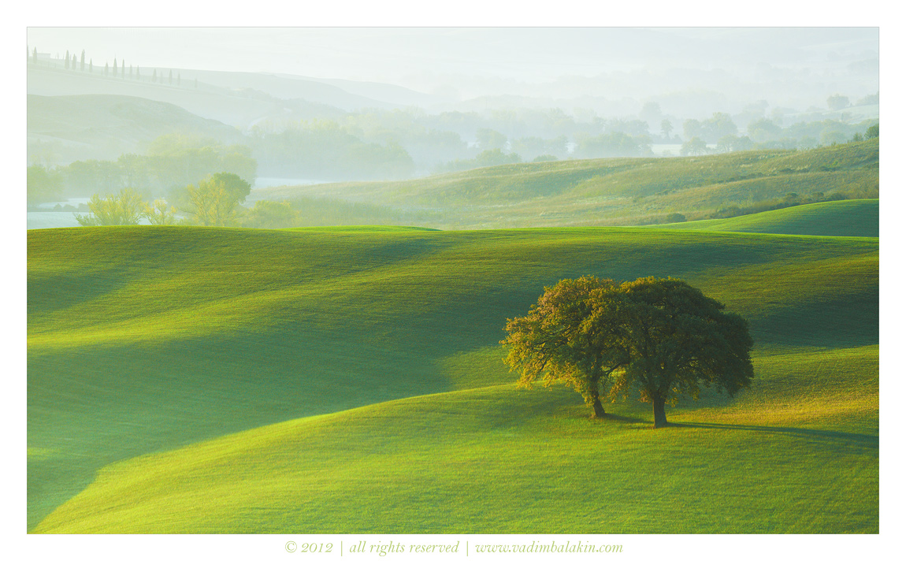
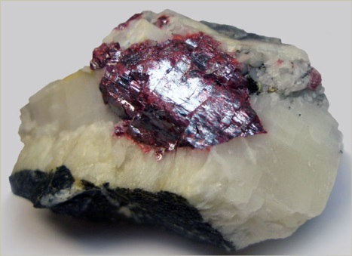
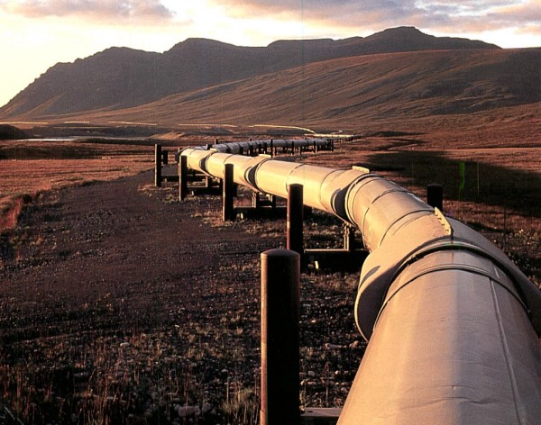
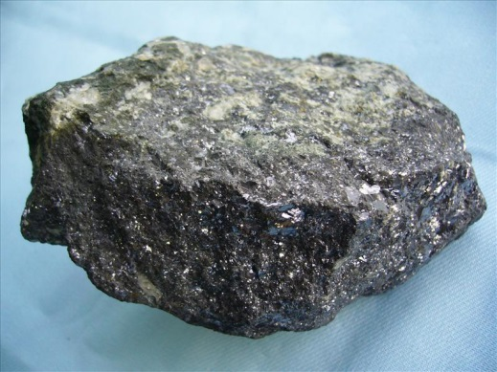
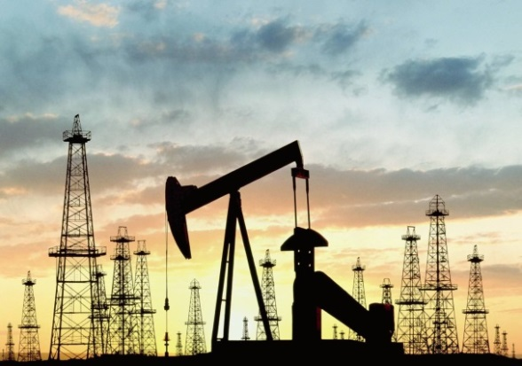
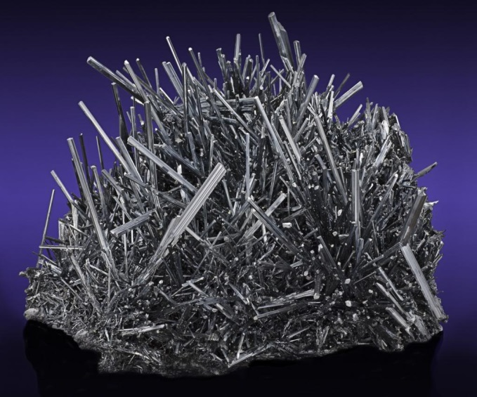
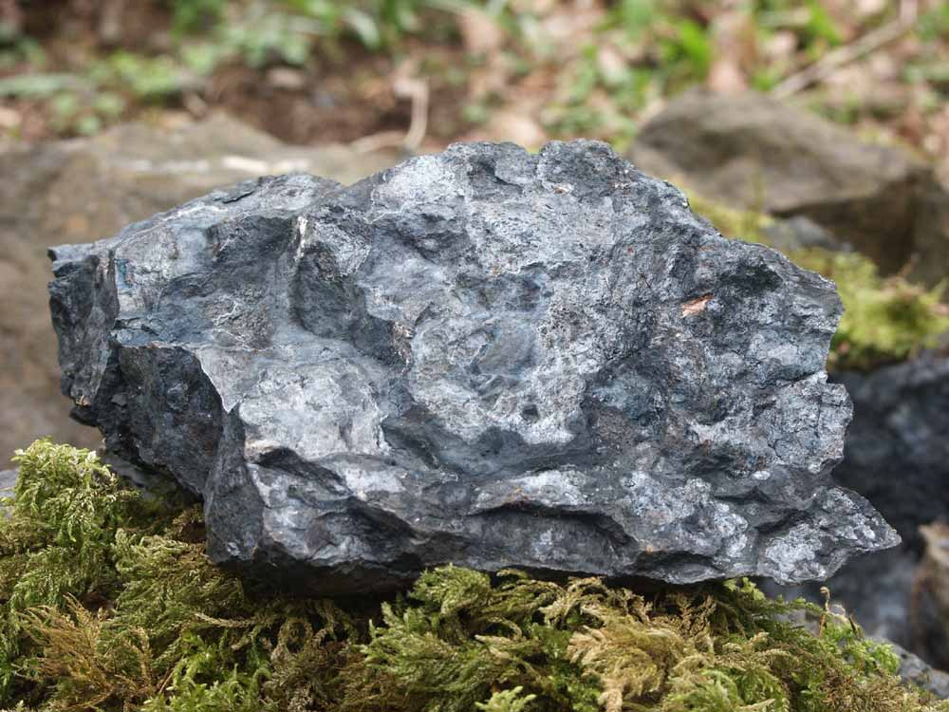
ПРИРОДНІ РЕСУРСИ
В Італії велика різноманітність корисних копалин. Але родовища багатьох з них невеликі за запасами , розпорошені по території країни , нерідко залягають в незручному для розробки місці. Так , в 1982 р. в країні було повністю припинено видобуток залізної руди , в тому числі і на острові Ельба , на якому залізо добували ще етруски .
Значно багатше Італія свинцево - цинковими рудами з домішкою срібла і інших металів. Ці родовища розташовані на Сардинії і в Східних Альпах. Область Тоскана багата запасами ртутної руди, за запасами якої Італія займає друге місце в світі ; в вапняках Сардинії залягають сурм'яні руди. Надра Італії багаті різноманітними будівельними та оздоблювальними матеріалами ( мармур , граніт , туф та ін.) Мармур видобувається в ряді місць , але особливо в районі Каррари . За запасами інших видів сировини територія Італії бідна. У невеликій кількості зустрічається антрацит в області Валле -д'Аоста , колоїдні лігніти в Тоскані. У Центральній Італії і Лігурії є невеликі родовища марганцю. Боксити , довгий час видобуваються з карстових западин Апулії , зараз майже вичерпані. На острові Сицилія є запаси калійної і кам'яної солі , асфальту , бітуму.
Енергетичні ресурси Італії задовольняють потреби країни в енергії лише на 15 %. У Сардинії , Тоскані , Умбрії , Калабрії є родовища бурого і низькоякісного кам'яного вугілля. Обмежені нафтові запаси на острові Сицилія , Паданской рівнині і на східному узбережжі Центральної Італії забезпечують менше 2 % потреби Італії в нафті . Дуже важливі для економіки країни родовища природного газу Паданської рівнини і її підводного продовження - материкового шельфу Адріатичного моря. Природний газ виявлений в Північних , Центральних і Південних Апеннінах і на Сицилії.

Slide 6
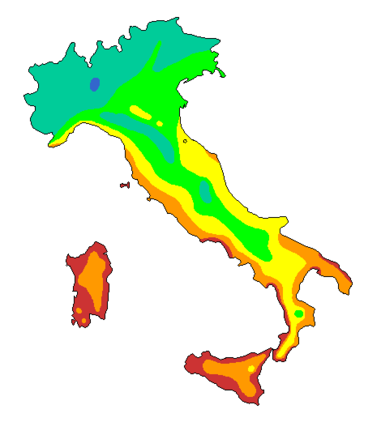
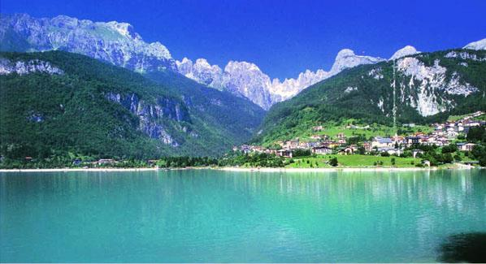
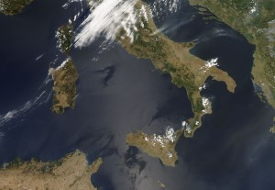
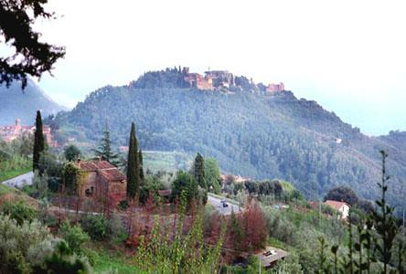
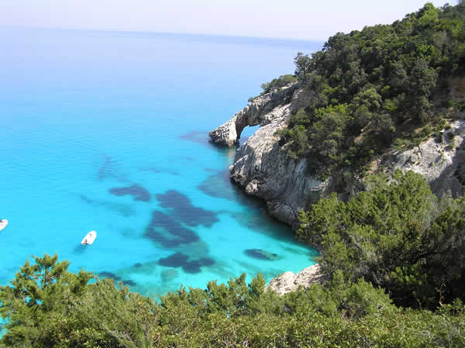
КЛІМАТ
Географічно Італія лежить у помірному і субтропічному кліматичних поясах. Через достатньо високу протяжність Апеннінського півострова, клімат відмінний на півночі, що належить до європейського континенту, та півднем, що оточений Середземним морем. Альпи ─ частковий бар'єр проти західних і північних вітрів. Сардинія підкорена атлантичним, а Сицилія ─ африканським вітрам. Взагалі, чотири метеорологічні ситуації домінують над італійським кліматом: середземноморський зимовий циклон з відповідним літнім антициклоном; альпійський літній циклон, що є результатом зимового антициклону; атлантичний осінній циклон; та східний сибірський антициклон. Зустріч двох останніх повітряних мас спричинює восени тяжкі, часом катастрофічні дощі.
За кліматичними особливостями Апеннінський півострів і острів Сардинія — типово середземноморські райони, тоді як Альпи і басейн По — центральноєвропейські. За винятком гірських місцевостей, де температура з висотою знижується, решта Італії насолоджується тривалим теплим літом. Зими на узбережжі м'які, з достатньою кількістю погожих сонячних днів. Однак лише південь Апеннінського півострова і Сицилію можна по праву вважати краєм апельсинів і маслин. У внутрішніх районах півострова на північ від Неаполя зимові заморозки заважають дозріванню цитрусових, а у верхньому поясі Апеннін сніг лежить до травня. У басейні По зими набагато суворіші, з частими туманами у зв'язку з тим, що тут застоюється холодне повітря, яке стікає з Альп. В Альпах з жовтня по травень бувають сильні снігопади, що змінюються тривалими періодами з ясною сонячною погодою, переважають низькі температури. Контрасти середніх температур найхолоднішого і найтеплішого місяців зменшуються з півночі на південь. У таблиці наведені середні температури липня і січня та суми опадів для ряду міст країни.

Slide 7
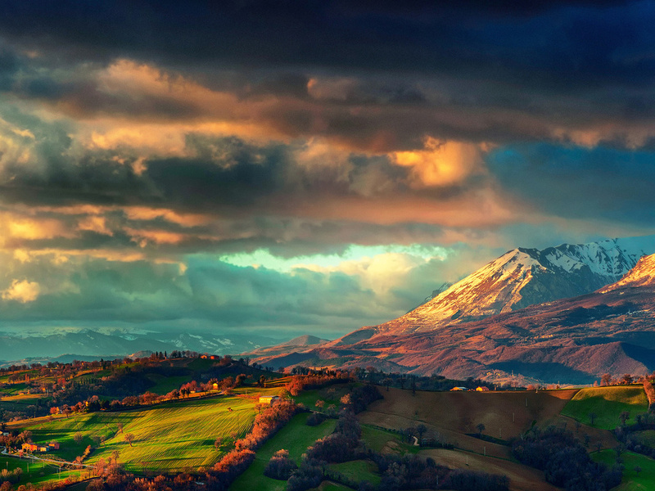
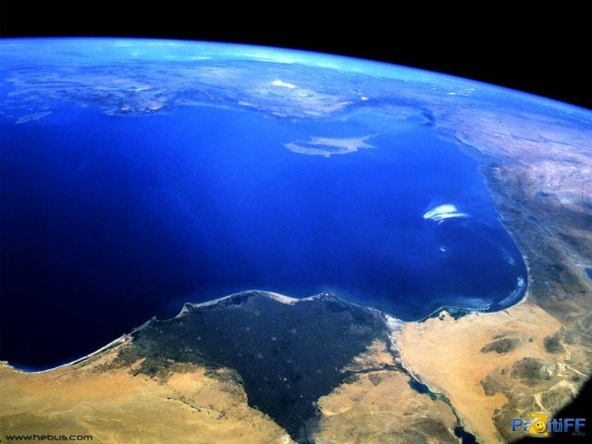
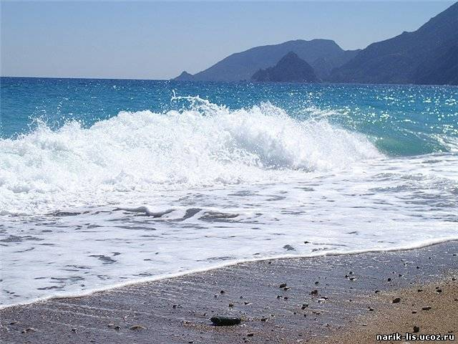
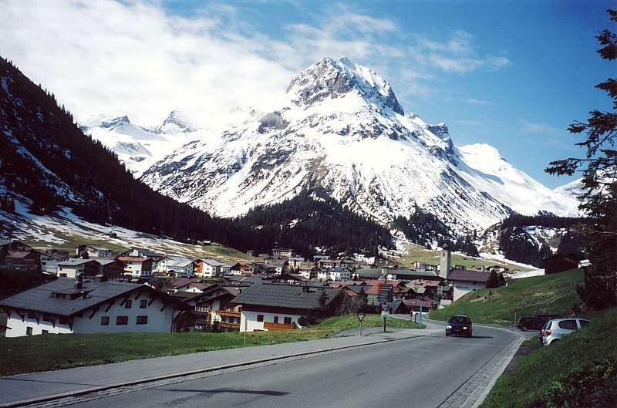
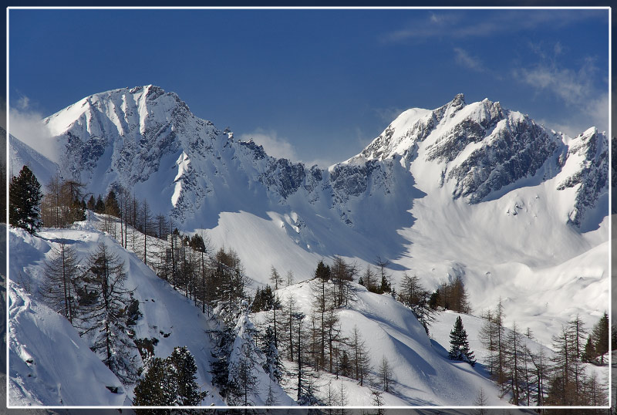
Річні опади між північними і середземноморськими районами Італії розподілені нерівномірно. Для півночі країни характерна достатня кількість опадів і їх рівномірний розподіл протягом року з максимумом зазвичай восени. У середземноморській Італії виражена літня посуха, тривалість якої зростає на південь, сягаючи максимуму в Сицилії та Апулії.
У географічному розміщенні опадів чітко простежується тенденція до їх збільшення з висотою. Наприклад, в Альпах та Апеннінах (за винятком низів долин) випадає 1000—1500 мм опадів за рік, що набагато більше від середніх показників для країни. Зазвичай опади над територією Італії утворюються за рахунок змішування повітряних мас з різними температурами і різним вмістом водяної пари під час проходження циклонів. Рідкі опади часто випадають у вигляді коротких руйнівних злив.
У Середземноморській Італії умови є несприятливими для розвитку сільського господарства не стільки через невеликі річні суми опадів, скільки через невизначеність термінів випадання опадів і їх зливовий характер. Крім того, найбільше опадів припадає на зиму, коли вегетація багатьох культурних рослин переривається. А розвиваються вони в період високих температур, коли зростає і потреба у волозі. Деревні культури можуть перехоплювати підземну вологу своїм довгим корінням, але польові культури потерпають від літньої посухи.

Slide 8
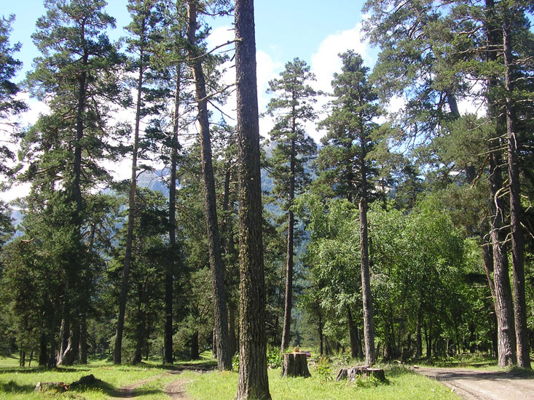
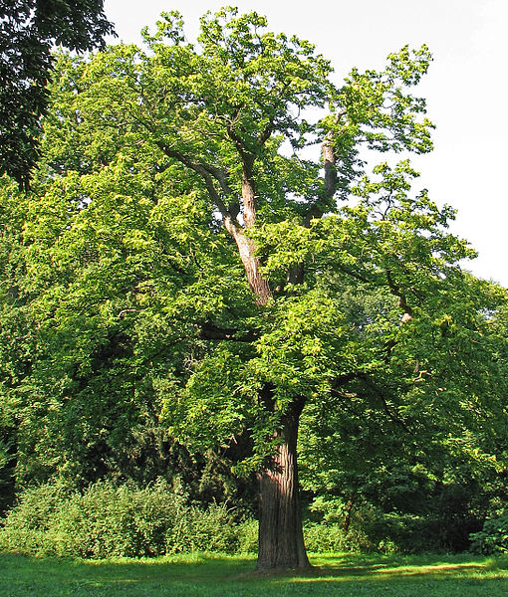
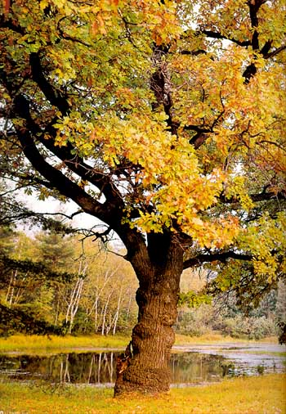
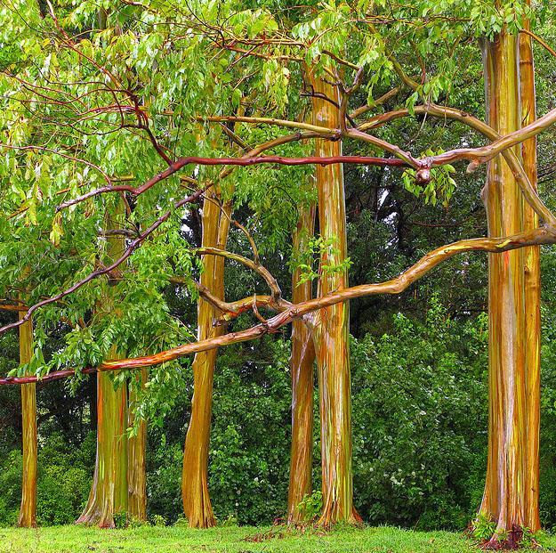
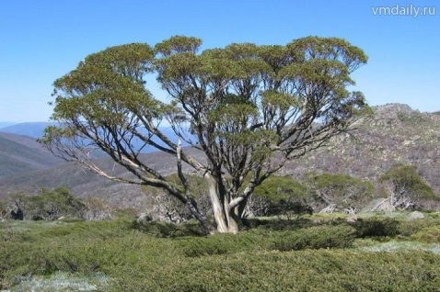
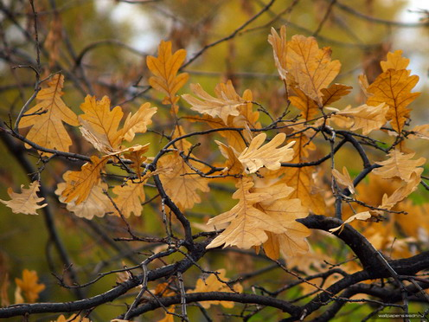
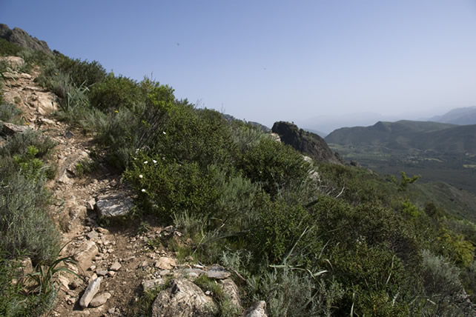
Рослинний світ
За винятком Альп, де зосереджені великі масиви хвойних порід — ялиці, сосни і модрини, в Італії збереглися лише невеликі залишки лісів (20% від території), які в минулому вкривали майже всю площу країни. Листяні ліси з дуба, в'яза, тополі і верби давно вирубані для розширення площ орних земель. Така ж доля спіткала засухостійкі вічнозелені дубові ліси на середземноморських прибережних рівнинах.
Місцями ці ліси збереглися у вигляді чагарників, відомих під назвою маквіс, або макк'я, але на вапнякових ґрунтах вони поступилися місцем середземноморським верещатникам — гаріга. У деяких більш високих і зволожених місцевостях Апеннін вціліли древостої з дуба, каштана, бука і сосни. Багато підвищених територій використовувалося для лісовідтворення, там в основному висаджувалися європейські засухостійкі вічнозелені породи та австралійські евкаліпти. На високогір'ях поширені Альпійські луки.

Slide 9
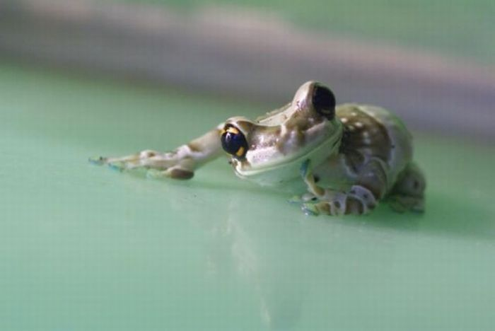
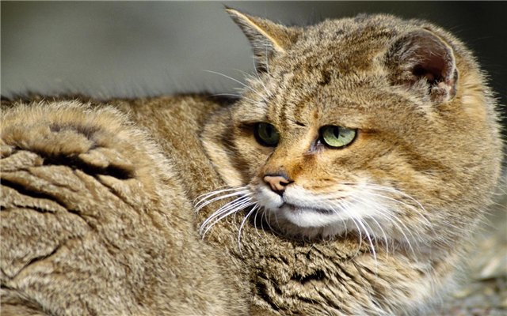
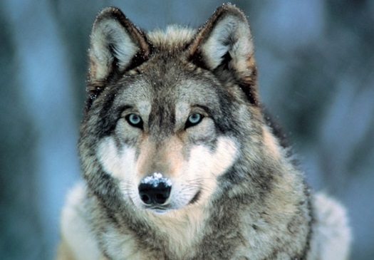
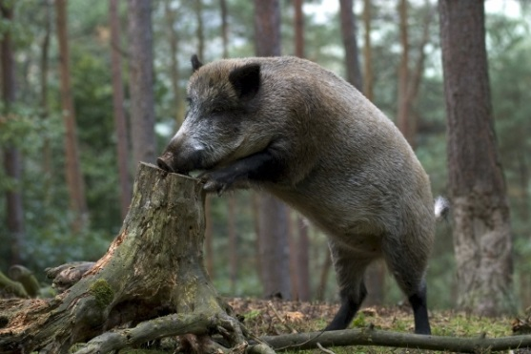
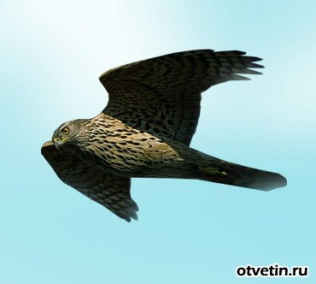
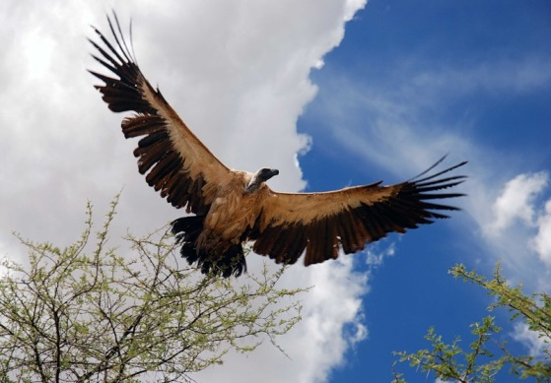
Тваринний світ
Фауна Італії небагата — для неї характерні вовк, дикий кабан, сарна, дика кішка, зайці, орел, сокіл, стерв'ятник, яструб, куріпка, перепілка, сарич, багато плазунів і риб. Тварини мешкають головним чином в горах. У Центральних Апеннінах водиться бурий ведмідь.

Slide 10
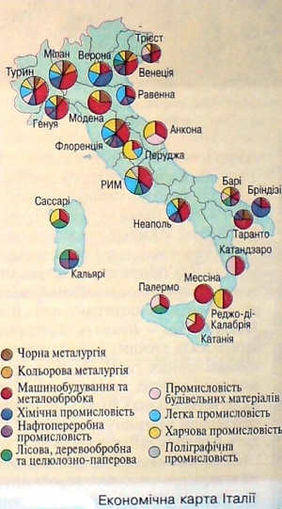
Промисловість
Енергетика. Італія залежить від імпорту енергоресурсів. Він досягає 4/5 її потреб. Особливо велика роль належить імпортній нафті (приблизно 70 млн т на рік). Власний її видобуток — 5 млн т, природного газу — 60 млрд м³. З 220 млрд кВт виробленої протягом року електроенергії на ГЕС припадає 1/5. Атомна енергетика не розвинена.
Нафту і природний газ видобувають на Паданській низовині. Численні невеликі ГЕС побудовані на лівих притоках річки По, які беруть свій початок в Альпах. Пунктами прийому нафти і нафтопереробки є Ґенуя і Трієст, від яких ідуть трансальпійські нафтопроводи в Німеччину, а також невеликі портові міста на Півдні. Важливою подією стало введення в експлуатацію транссередземноморського підводного газопроводу, який з'єднав алжирські газопромисли з материковою Італією через Туніс і Сицилію. Підводна його частина має довжину 160 км.
Обробна промисловість. Після Другої світової війни Італія зробила великий крок у розвитку обробної промисловості. Це не тільки провідна, а й сучасна і комплексна сфера її матеріального виробництва. Характерними рисами, порівняно з іншими головними розвиненими країнами, є низька частка високотехнологічних виробництв і висока трудоємність галузей, які виготовляють споживчі товари тривалого і короткочасного користування. Це наслідок молодості італійської промисловості, поразки Італії в другій світовій війні, наявності дешевої робочої сили.

Slide 11
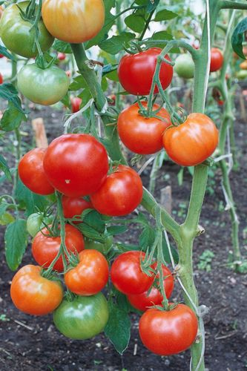
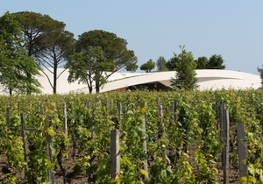
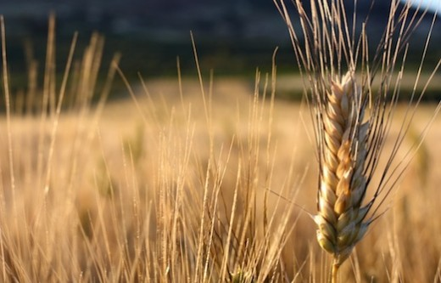
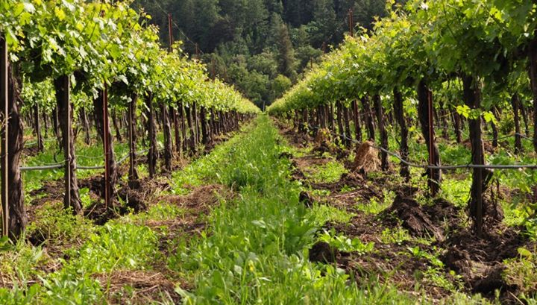
Сільське господарство
За стандартами ЄС, сільське господарство Італії недостатньо ефективне. Середній розмір ферм — 7 га. Малі господарства малопродуктивні й малотоварні. Використовується чимало маргінальних (крайніх за своїми характеристиками) земель. До багатих і Розвинених сільськогосподарських районів можна віднести Паданську низовину та західне узбережжя між Ліворно і Неаполем. Тут зосереджена переважна частина зрошуваних земель (усього їх в Італії 3 млн га). Південь і острови надзвичайно посушливі влітку, місцеві ґрунти бідні, можливості для зрошення мінімальні. Зовнішня торгівля продуктами сільського господарства для Італії дефіцитна.
В сільському господарстві Італії домінує рослинництво. На першому місці за вартістю в ньому стоять так звані «середземноморські продукти». Природне середовище для них сприятливе саме на півострові й островах. Овочів тут вирощують більше, ніж у Великобританії, Франції та Німеччині разом узятих. Найбільше значення має культура томатів. Італія є великим виробником і експортером також фруктів, особливо груш і персиків, апельсинів, лимонів, винограду й вина. Разом з Іспанією вона утримує першість у вирощуванні оливок, але олія є продуктом внутрішнього споживання.
Італія є важливим виробником зерна. Вирощують пшеницю, кукурудзу, ячмінь і рис. Значні площі зайняті під цукровими буряками і картоплею. Це культури Паданської низовини. Щоправда, тверда пшениця для виготовлення макаронів (макарони з томатною пастою є найпоширенішою стравою італійців) культивується в межах Півдня. Власної пшениці не вистачає, її імпортують. Рис Італія експортує в інші країни Європи.
В міру економічного розвитку країни все більшого значення набуває тваринництво, хоча умови Середземномор'я для нього не можна вважати сприятливими. Розводять велику рогату худобу, свиней, овець, кіз, птицю. Італія є значним виробником м'яса й сиру. Частина продуктів тваринництва, включаючи вовну, а також кормове зерно, імпортується. М'ясо-молочне тваринництво зосереджене переважно на Півночі, вівчарство — в Апеннінських горах і на островах.

Slide 12
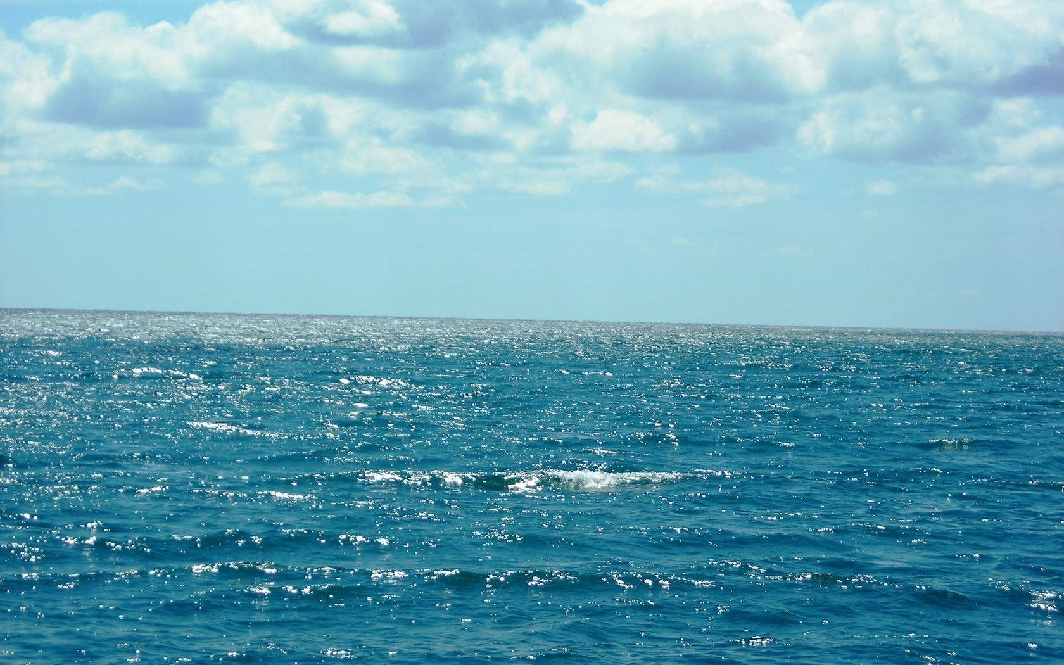
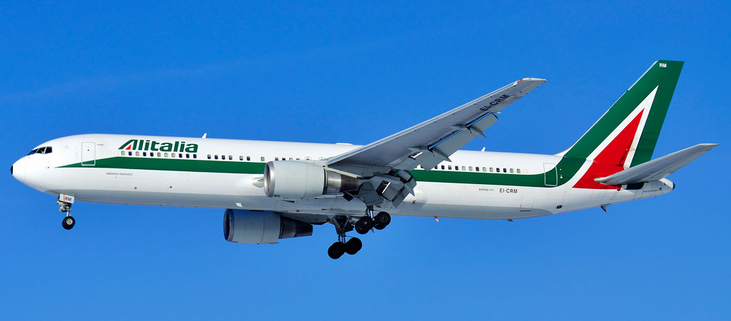
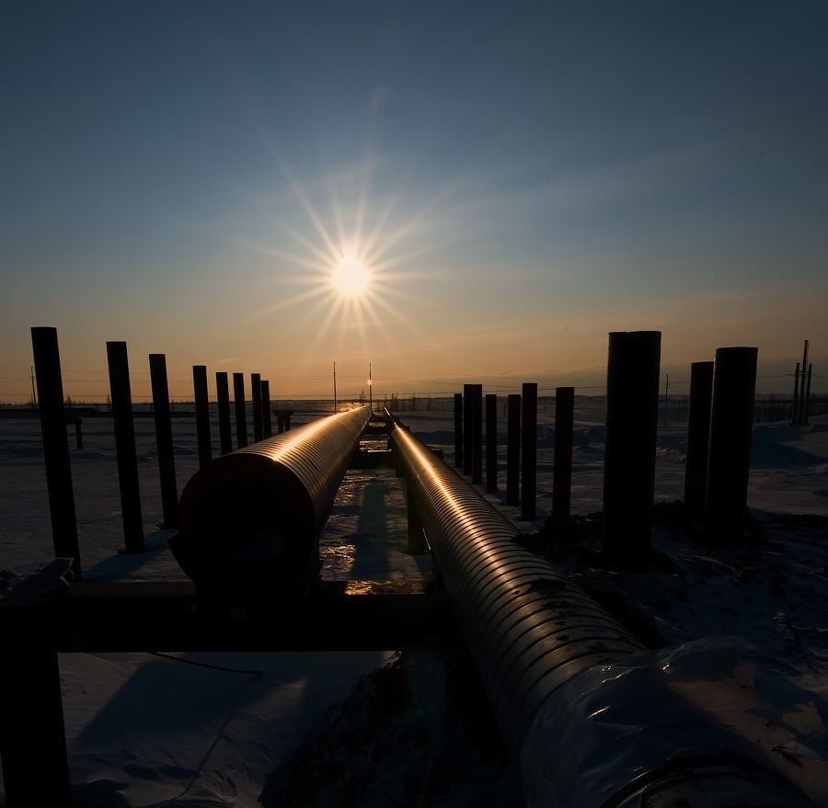
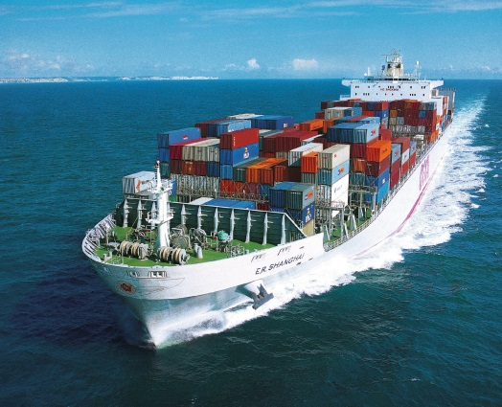
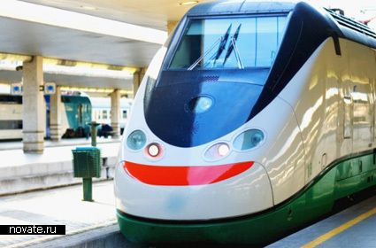
Транспорт
Транспорт Італії є розвиненим і комплексним. Найбільше значення мають автомобільний, залізничний, трубопровідний і морський. Суперавтостради Італії (вони тут почали будуватися вперше і звідси їх назва) відповідають кращим міжнародним стандартам. Використовуються 25 млн легкових і 2 млн вантажних автомобілів. Італія має великий морський флот, а її авіакомпанія «Аліталіа» — серед найбільших у світі. Головними вузлами внутрішніх і міжнародних сполучень є Рим і Мілан, морськими портами — Ґенуя, Трієст і Венеція. Специфікою транспортної системи Італії є такі її риси:
1.Найщільніша мережа транспортної інфраструктури на Півночі.
2. Італія є морською країною, але порти півострівної частини, за винятком Неаполя, невеликі. Будівництво нових спеціалізованих портів не змінює становища.
3. Залізниці й автостради півострова за своїми напрямками і густотою фактично повторили мережу стародавніх римських доріг, включаючи і славнозвісну Аппієву дорогу між Римом, Неаполем і Бриндізі.
Для сполучень з рештою Європи важливе значення мають узбережжя Рив'єри, тунелі під Монбланом та перевалом Фрежюсом, перевали і тунелі Сен-Бернар, Сімплон, Сен-Ґотард і Бреннер. Найдовшим є Сімплонський залізничний тунель — 19,8 км. Поромні переправи з'єднують півострів з островами Сицилія і Сардинія та з Грецією. Існує проект будівництва моста або тунелю через Мессінську протоку.

Slide 13
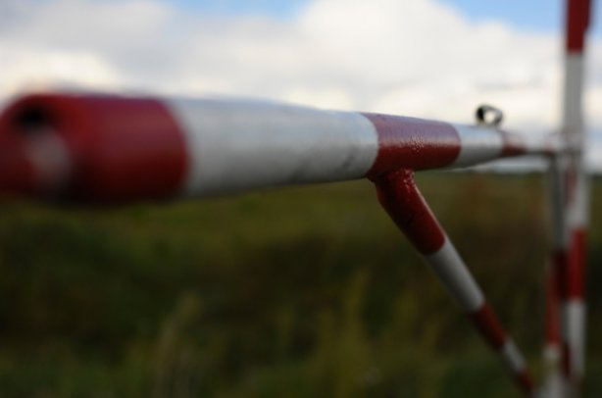
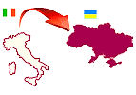
Імпорт та експорт
Продукти імпорту в Італію є дуже різними. Найбільша частка належить продукції чорної металургії та переробки нафти, але в Італію також імпортується щебінь, пісок, глина, сільськогосподарські продукти, такі як зерно у великих кількостях і різних сортів, а також шкіра, хімічні речовини, рослинні та тваринні жири, дерево, м'ясо та м'ясні продукти, і, нарешті, в дещо меншому співвідношенні, взуття, вугілля, одяг, шкіряні вироби, консервовані овочі і фрукти.
Продукти, які, в свою чергу, йдуть на експорт з Італії в Україну, це, насамперед, одяг, електричні товари та інша техніка, меблі, взуття, обладнання для виробництва електроенергії, текстиль, вироби з металу, пластикові вироби, радіатори, котли, баки, вироби зі шкіри, хімічні продукти, в тому числі фарби і лаки, трикотажні вироби, ювелірні вироби і прикраси, керамічна плитка, та багато іншого.
Італія займає шосте місце в якості постачальника продукції, і з кожним роком показник експорту значно зростає. Італійські продукти, що користуються найбільшим попитом на українському ринку, в основному стосуються італійської індустрії моди (одяг, взуття, текстиль, вироби зі шкіри, аксесуари та ін.), але й зростає попит на продукцію з італійським логотипом якості: продукти харчування, алкогольні напої, меблі для інтер'єру і т.д.. Крім того, сильний розвиток будівельної галузі пропонує багато можливостей, таких як поставки обладнання і матеріалів, або також можливість експортувати методи і способи роботи в Італії. Нарешті, можна легко прогнозувати, що подальший розвиток сільськогосподарського сектору призведе до підвищення попиту на нові машини і нове обладнання у всій агропродовольчій сфері.

Slide 14

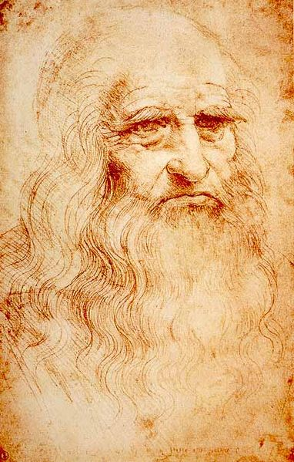
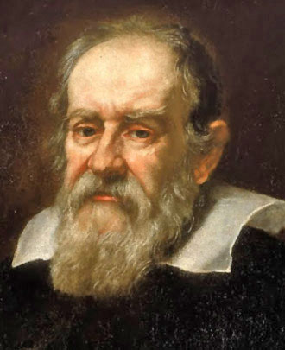
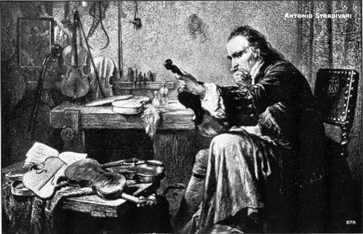
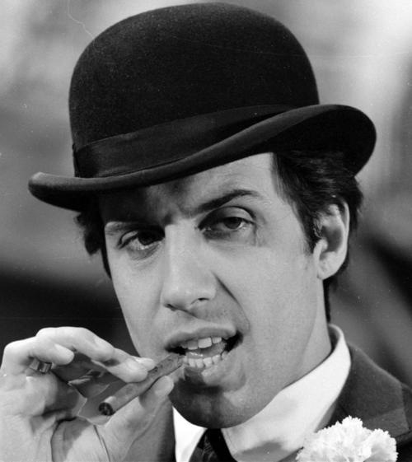







Видатні люди
Художники: Леонардо да
Вінчі, Сандро Ботічеллі, Мікеланджело Буонарроті , Рафаель, Караваджо…
Поети : Данте Аліг'єрі , Петрарка.
Майстри смичкових інструментів: Страдіварі , Гварнері , Аматі.
Вчені: Галілео Галілей , Джордано Бруно , Енріко Фермі.
Політики і революціонери: Джузеппе Гарібальді , Нікколо Макіавеллі , Муссоліні , Берлусконі ,
Кінодіячі : Федеріко Фелліні, Мікеланджело Антоніоні ? Альберто Сорді , Адріано Челентано , Софі Лорен , Клаудіа Кардинале ,
Великі співаки: Енріко Карузо , Маріо дель Монако, Лучіано Павароті.

Slide 15

Релігія
В Італії переважає католицька релігія на чолі з Папою: її центр — Ватиканська держава в Римі.
Більшість віруючих належать до католицької церкви. В 1984 р. був прийнятий конкордат, який скасовував примусове релігійне навчання в школах та зменшив фінансовий внесок держави до церкви. Близько 225 000 чол. вважають себе протестантами, в тому числі лютерани, методисти та баптисти. Вони всі є членами Об’єднаняя Євангелієвських церков у Італіі (Federazione delle Chiese Evangeliche in Italia). Кількість євреїв різко зменшилася в період Другої світової війни через нацистське переслідування. В 1987 р. єврейська громада одержала спеціальні права, які дозволяли не працювати в священний день відпочинку та святкувати всі свої свята.

Slide 16

Цікаві факти
Назва Італія походить від слова « Vitalia » , що означає « земля теляти» , можливо, тому що бик був символом племен Південної Італії.
Італія - це найбільш щільно заселена країна в Європі. До липня 2008 року її населення при порівняно невеликій території (приблизно дорівнює площі Арізони ) налічувало 58126212 чоловік.
Республіка Італія (таке офіційна назва країни ) має більше шедеврів мистецтва на квадратний кілометр , ніж будь-яка інша країна світу .
Римський університет є одним з найстаріших вищих навчальних закладів світу. Він був заснований католицькою церквою в 1303 році. Його часто називають La Sapienza («Знання »), і в ньому навчається рекордна для Європи кількість студентів - 150 тисяч.
На території Італії перебуває дві незалежні держави : Республіка Сан- Марино ( 61 квадратний кілометр ) та місто - держава Ватикан (всього 44 гектара ) .
Сан-Марино є найстарішою республікою в світі (заснована в 301 році нашої ери) , має менше 30 000 жителів і найстарішу в світі діючу конституцію. Італійці жителів цієї крихітного держави називають Sammarinese .
Ватикан - це єдина держава в світі , яке на ніч закриває свої ворота на замок. У жителів Ватикану є власне радіо і телебачення , гроші і поштові марки. У цієї держави з мізерною територією є навіть своя армія - легендарні Швейцарські гвардійці .
Італійська мова належить до романської групи і відбувся від вульгарної (народної) Латини , діалекту , на якому розмовляли жителі Римської імперії періоду її занепаду . Відповідно, в італійській мові збереглося найбільше слів з Латини і його граматична система залишилася майже такою ж . Латинська все ще залишається офіційною мовою Ватикану.
У 30 і 40-і роки минулого сторіччя італійський фашист і диктатор Беніто Муссоліні ( 1883-1945 ) спробував виключити іноземні слова з італійської мови. Наприклад , у футболі «гол » став « meta » , Дональд Дак став « Paperino » , « Міккі Маус » - « Topolino » , а Гуфі перетворився на « Pippo ».

